Slide 1
游戏引擎中的一些概念

Slide 2
游戏的组成要素
游戏引擎
图形
音效
脚本
模型

Slide 3
游戏引擎范畴
狭义的游戏引擎只包含渲染器
即将图形、模型等可视化元素绘制到电脑屏幕的工具
建立在一套高级别图形API之上(Direct3D或OpenGL)
通常也被叫做“图像引擎”、“渲染引擎”或“三维引擎”
而有些引擎则提供了一整套可视开发工具，集成了游戏开发所必需的功能：渲染引擎、物理引擎、碰撞检测系统、音效、脚本编辑工具、电脑动画、网络引擎以及场景管理等
诸如Unreal Engine系列引擎、CryENGINE系列

Slide 4
游戏组件
一些游戏引擎通常被设计为组件的方式
用于物理计算的Havok、PhysX，处理声音的FMOD，加快渲染速度的SpeedTree等
SpeedTree专注于大规模植被的建模和渲染，比如《上古卷轴4：湮没》就大量使用了这种技术。SpeedTree也和Epic Games 合作，将其集成到Unreal Engine 3和免费的UDK引擎当中，另外，BigWorld引擎、Vision引擎、 Gamebryo引擎和OGRE引擎都集成了这种技术。
一些游戏引擎直接设计为组件分离，用户根据需要自己组装引擎组件，比如RenderWare引擎

Slide 5
游戏引擎功能
游戏引擎包含以下系统：
角色动画
场景管理
碰撞检测系统
渲染引擎
音效
物理引擎
脚本系统
网络引擎
Notes:
角色动画
几乎所有的游戏引擎都提供了处理角色动画的功能，游戏引擎需要处理如何载入角色动画并有效组织，以便在游戏进行阶段能够按照游戏的情节设定、角色之间的交互、玩家的输入等控制角色的动画播放，必要时候还需要做一些实时演算操作来得到未事先定义的动画序列。
目前数字游戏所采用的动画系统可以分为两种：一是网格动画系统，一是骨骼动画系统。前者是在网格模型的基础上直接进行变形，对于每一个动画帧，都要存储模型网格中每个顶点的位置，动画师可以利用它得到精细的动画，比如裙子摆动，头发飘动。后者则用内置的骨骼带动附着的网格产生运动，在骨骼动画系统中，网格顶点和其对应的骨骼位置相关，通过保存骨架的动画信息以及网格顶点和骨架的映射信息，可以在游戏进行阶段重现角色运动，这种动画系统节约了存储量，也使得动画制作变得更加容易。如图 2所示为一个角色的骨骼动画，中间白线部分是控制角色运动的骨架。
图 2：Cal3D库能够较灵活地处理骨骼动画
场景管理
游戏场景中往往包含成千上万的游戏物体，如何对这些游戏物体进行有效管理，是游戏设计师必须考虑的问题，同时也是游戏引擎必须处理的技术问题。游戏引擎的场景管理就是给场景提供良好的层次关系，以便更加有效地判断场景中物体的位置关系，比如判断场景的哪些部分在视见约束体之内，物体之间的遮挡关系，两个物体是否发生了碰撞，碰撞点在哪里？只有快速地解决这些问题才能提高游戏引擎的运行效率。
为了达到游戏中的实时效果，传统的技术不再适用，因为场景己经非常复杂，如果只采用Z缓冲的方法进行可见性处理是不现实的，在场景管理中需要把辅助数据结构引入进来。比如可以先把场景分区，将场景物体组织到各个分区内，如果有必要可以把这些分区细分下去，直到物体多边形级别。
场景管理操作一般在预处理阶段完成，即游戏制作阶段就已经对场景进行了划分并保存下来（一般将场景组织为树状结构），游戏运行阶段，通过实时遍历这棵树来发现是否有两个物体占据了同一个空间而发生冲突，或者一个物体的空间是否不在视见约束体之内。这样，所有筛选等操作都可以简化为对树的遍历，这是一个线形时间的操作。
场景管理除了可用于加速渲染及碰撞检测外，还被用于资源共享中，比如需要在Pos[1], Pos[2], … , Pos[N]处渲染同一个网格模型，这种情况下，网格模型的几何数据实际上是一样的，仅仅是变换矩阵不同，如果每个位置都保存一份网格模型数据，无疑是存储资源的巨大浪费。如果采用场景管理的话，可以将不同的场景点挂接同一个网格模型，这样就实现了几何数据，乃至纹理、材质的共享。
如图 3所示，将场景中的物体按照层次化包围球的方式进行划分，并且图中的六边形在场景的不同位置出现，可以实现资源共享。
图 3：游戏引擎对场景进行有效组织可以加速游戏的渲染及其他计算
碰撞检测系统
碰撞检测是物理系统的核心部分，它可以检测到场景中的两个物体是否发生了空间位置上的冲突。快速的碰撞检测依赖于对场景元素的有效组织。当两个三维物体位置发生冲突的时候，这种技术可以防止它们相互穿过，这就确保了当角色撞在墙上的时候，不会穿墙而过，也不会把墙撞倒，因为碰撞探测会根据角色和墙之间的特性确定两者的位置和相互的作用关系。
碰撞检测系统用来计算两个给定物体之间发生的碰撞，检测到碰撞之后物体的反应一般归于碰撞反应范畴，有时候会交由物理演算单元来处理。如果没有碰撞检测系统，游戏中的角色之间将互相穿透，碰撞检测系统是物理引擎的基础，物理引擎通过碰撞检测发生时物体的各种信息来计算碰撞反应，比如通过物体的速度、质量和碰撞点信息计算接下来物体的运动轨迹。
渲染引擎
渲染是游戏引擎最重要的功能之一，其基本功能就是使游戏场景可视化，让玩家可以看见场景，从而能够根据屏幕上所看到的东西做出适当的决断进行游戏。游戏制作人员会在游戏场景当中添加各种游戏元素，包括灯光、带有材质的模型、河流、粒子系统等，渲染引擎负责将它们进行正确的计算，并将结果高效地绘制到电脑屏幕上。渲染引擎在引擎的所有部件当中是最复杂的，它的强大与否直接决定着最终的输出质量。当构造一个游戏引擎的时候，通常做的第一件事情就是建造渲染器。差不多超过一半的 CPU 处理时间都花费在渲染上面，通常人们也会通过游戏引擎的渲染效果及效率来衡量其质量。对于游戏玩家来说，对一个游戏最直观的印象就来自于游戏画面，游戏内容必须通过游戏画面才能表达出来，正因为如此，渲染引擎的作用举足轻重。
如今，编写渲染引擎，除了需要使用传统的图形API对渲染过程进行控制外，还需要大量的三维空间数学以及对图形硬件工作原理的深刻理解。你开发的游戏可能被运行在完全不同的两台电脑上，有些电脑可能只配备了基本的显示卡，而有些则可能具有高级的图形硬件，这都需要在渲染引擎中做大量的优化工作，这样在配置较低的电脑上可以基本满足渲染的要求，而在高配置电脑上可以渲染得到高质量画面。对于平台游戏（游戏机）来说，硬件配置基本上是固定的，所以对渲染的技术规格要求也比较一致。
一般来说，渲染引擎的工作就是要创造出游戏的视觉闪光点，而达到这个目标需要大量的技巧，除了渲染引擎要做大量的工作之外，还需要游戏设计师，尤其是美术人员制作精良的素材。然而，高质量的渲染必然需要更多的运算量及存储空间，会导致游戏性能变差，如何在保证渲染效果的前提下提高游戏性能也是渲染引擎必须解决的问题。
图 4：使用id TECH5引擎渲染得到的真实感极高的游戏画面
音效
听觉是人类重要的感知手段之一，从发射子弹的枪声，到NPC（非玩家控制角色，Non Player Character）的对话，再到背景音乐，数字游戏中始终不乏声音的应用，巧妙的音效设置可以让玩家更有沉浸感。有些游戏中的声音甚至可以变成一种流行元素，比如《超级玛丽》的背景音乐。而有些游戏中声音本身就是一个玩点，比如在《Thief》游戏及其它同类游戏中的听觉提示。
游戏引擎一般都支持声音文件的播放，通过立体声效果以及音乐播放半径等，游戏引擎可以播放出具备定位功能的声音，帮助玩家判断兴趣点的位置
最为常用的跨平台音效API是由PC声卡制造商创新公司（Creative Labs）主导的OpenAL（开放音频库Open Audio Library），就如同OpenGL是一个图形API一样，OpenAL是一个声音系统的API。OpenAL 被设计为支持大多数常用声卡的许多特性，而且在不具备某些硬件特性时提供软件替代方式。
图 5：OpenAL的LOGO
物理引擎
游戏引擎的另一重要功能是提供物理系统，这可以使物体的运动遵循基本的物理规律，真实的物理效果已经成为现代游戏中很重要的一个方面。例如，当角色跳起的时候，系统内定的重力值将决定他能跳多高，以及他下落的速度有多快，子弹的飞行轨迹、车辆的颠簸方式也都是由物理系统决定的。
如果游戏中没有物理效果，物体将很可能无法按照玩家预期的方式运动。当前，大多数动作还仅限于使用预先定义好的动画，它们由游戏中的特定事件触发，敌人被击倒后，会以预先定义好的相同方式倒下；枪炮射击在墙上后仅会留下一个斑点，即使是强大的武器也不会把墙击碎。玩家看到的只是精美的游戏画面而已，但却失去了体验真正身临其境所必需的真实感。而运用物理引擎后游戏世界会更加栩栩如生：墙壁可以被拆毁，玻璃可以被打碎，树木能够在风中摇曳身姿，水流实体感与动感十足。
物理引擎技术决定游戏中物体移动、互动以及对周围环境做出反应的方式。其中包含的技术有刚体动力学、柔体动力学、流体等。由于在游戏当中真实地进行物理仿真还是一项很复杂的操作，需要大量的计算，要满足游戏对实时性的要求还需要很多优化工作并且需要硬件的支持（比如GPU），所以很多公司专注于物理引擎的研发工作，他们制作的物理引擎可以被用于其它游戏引擎当中。如图 6所示，为利用PhysX物理引擎模拟的爆炸画面，从图中可以看出，爆炸使得成千上万的物体及碎片按照物理真实的方式进行运动，由于物理引擎进行了计算优化，并且一些计算利用硬件方式完成，所以这个物理模拟过程并不会严重影响游戏性能。
图 6：使用PhysX物理引擎进行物理验算，游戏中得到了极高真实感的爆炸效果
脚本系统
可以想象一下这样一个情景，游戏中有一个故事情节，主角到达某个地点，说了一句话，然后得到一个物品。游戏的内容在游戏测试过程中可能会不断调整，如果游戏策划人员觉得这段情节应该加以修改的话，问题就来了，我们需要重新打开游戏程序，然后由程序编写人员找到这段情节的控制代码，接着在策划人员的指导下完成游戏情节的修改。接下来，还需要重新编译整个游戏。这样造成了两方面的资源浪费：1、同时占用了策划人员和程序人员，造成人员浪费；2、不断编译游戏程序，造成效率低下。
现在的游戏引擎普遍提供一种在更高层次使用引擎的方法——通过编写脚本来使用引擎提供的功能。通过这种方式真正实现了具体技术细节和游戏逻辑的分离，游戏引擎负责游戏基本功能，而脚本负责通过调用游戏引擎的功能来实现游戏性。程序人员可以专心于游戏引擎的研发工作，具体的游戏内容控制交由脚本来完成，而脚本语言相对简单易学，游戏策划人员可以独立编写或者修改游戏的控制脚本。另外，游戏脚本相对于游戏引擎而言是外部的，这就意味着游戏脚本发生变化的话，并不需要修改游戏引擎，只需要重新启动游戏，就可以看到修改后的结果。
脚本的使用并不会非常困难，游戏的很多功能都可以利用脚本来完成。比如导航菜单、战斗控制、处理玩家的物品清单等。
游戏引擎所使用的脚本中有些是通用的脚本语言，即这种语言除了被应用于游戏开发之外，还应用于其他领域，甚至作为独立语言开发应用程序，比如《魔兽世界》用来自定义界面系统的Lua语言（如图 7是Lua语言的编辑器）。而有些游戏引擎研发了专有的脚本语言，比如Unreal引擎中使用的UScript脚本语言。
图 7：游戏引擎中常用的脚本语言Lua提供的编辑器
网络引擎
目前很多游戏引擎套件都包含了网络功能。支持成千上万玩家同时在线的游戏会面临很大的挑战，一般来说一台服务器可以处理的玩家数目是有限的，所以必须有多台游戏服务器共同合作，这就需要网络引擎来协调不同的服务器，如何对游戏世界进行划分，如何将玩家分配到不同的服务器上，当然，网络传输所带来的延迟、丢失信息等问题也需要得到妥善的解决。所以有些厂商专门开发用于网络游戏的中间件，这些中间件可以结合到其他游戏引擎当中。

Slide 6
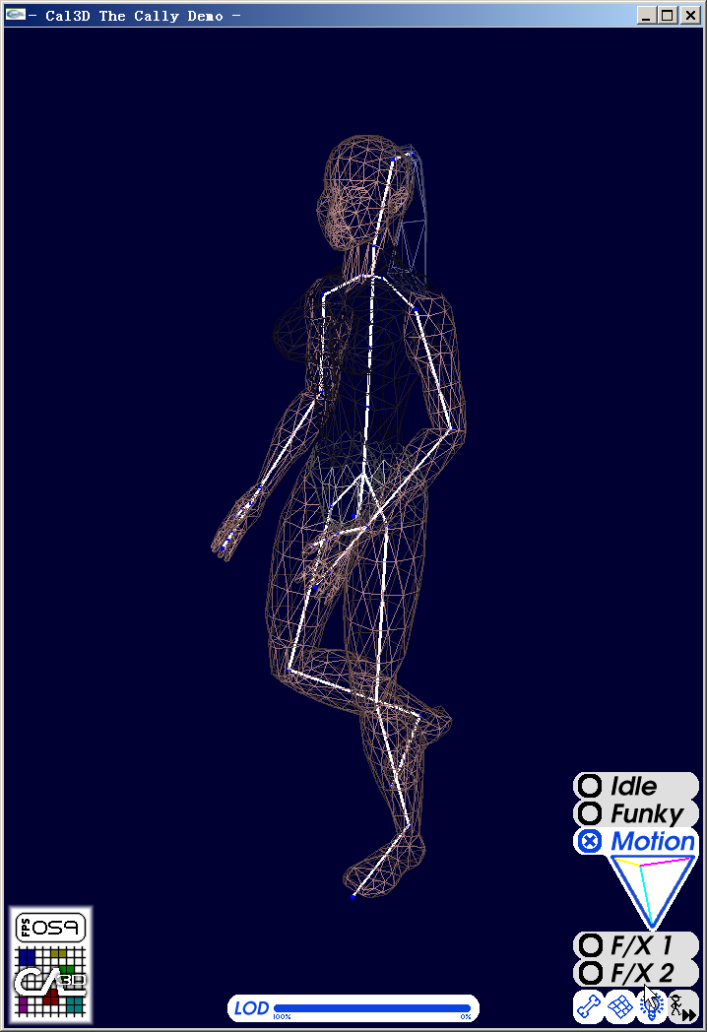
角色动画
几乎所有的游戏引擎都提供了处理角色动画的功能
目前数字游戏所采用的动画系统可以分为两种：一是网格动画系统，一是骨骼动画系统

Slide 7
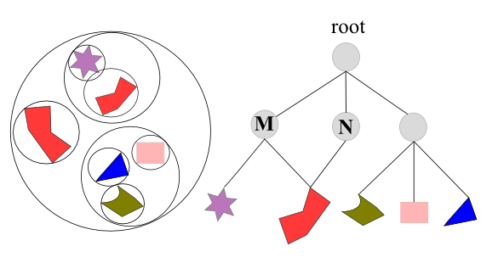
场景管理
游戏场景中往往包含成千上万的游戏物体，如何对这些游戏物体进行有效管理，是游戏设计师必须考虑的问题，同时也是游戏引擎必须处理的技术问题

Slide 8
碰撞检测系统
碰撞检测是物理系统的核心部分，它可以检测到场景中的两个物体是否发生了空间位置上的冲突
快速的碰撞检测依赖于对场景元素的有效组织
碰撞检测系统用来计算两个给定物体之间发生的碰撞，检测到碰撞之后物体的反应一般归于碰撞反应范畴，有时候会交由物理演算单元来处理
Notes:
。如果没有碰撞检测系统，游戏中的角色之间将互相穿透，碰撞检测系统是物理引擎的基础，物理引擎通过碰撞检测发生时物体的各种信息来计算碰撞反应，比如通过物体的速度、质量和碰撞点信息计算接下来物体的运动轨迹。

Slide 9
渲染引擎
渲染是游戏引擎最重要的功能之一
其基本功能就是使游戏场景可视化，让玩家可以看见场景，从而能够根据屏幕上所看到的东西做出适当的决断进行游戏
游戏制作人员会在游戏场景当中添加各种游戏元素，包括灯光、带有材质的模型、河流、粒子系统等，渲染引擎负责将它们进行正确的计算，并将结果高效地绘制到电脑屏幕上

Slide 10
差不多超过一半的 CPU 处理时间都花费在渲染上面
对于游戏玩家来说，对一个游戏最直观的印象就来自于游戏画面，游戏内容必须通过游戏画面才能表达出来，正因为如此，渲染引擎的作用举足轻重

Slide 11
音效
听觉是人类重要的感知手段之一
巧妙的音效设置可以让玩家更有沉浸感
有些游戏中的声音甚至可以变成一种流行元素，比如《超级玛丽》的背景音乐
而有些游戏中声音本身就是一个玩点，比如在《Thief》游戏及其它同类游戏中的听觉提示。
最为常用的跨平台音效API是由PC声卡制造商创新公司（Creative Labs）主导的OpenAL（开放音频库Open Audio Library）

Slide 12
物理引擎
游戏引擎的另一重要功能是提供物理系统
这可以使物体的运动遵循基本的物理规律
真实的物理效果已经成为现代游戏中很重要的一个方面
当前，大多数动作还仅限于使用预先定义好的动画
Notes:
，它们由游戏中的特定事件触发，敌人被击倒后，会以预先定义好的相同方式倒下；枪炮射击在墙上后仅会留下一个斑点，即使是强大的武器也不会把墙击碎。玩家看到的只是精美的游戏画面而已，但却失去了体验真正身临其境所必需的真实感。而运用物理引擎后游戏世界会更加栩栩如生：墙壁可以被拆毁，玻璃可以被打碎，树木能够在风中摇曳身姿，水流实体感与动感十足。
物理引擎技术决定游戏中物体移动、互动以及对周围环境做出反应的方式。其中包含的技术有刚体动力学、柔体动力学、流体等。由于在游戏当中真实地进行物理仿真还是一项很复杂的操作，需要大量的计算，要满足游戏对实时性的要求还需要很多优化工作并且需要硬件的支持（比如GPU），所以很多公司专注于物理引擎的研发工作，他们制作的物理引擎可以被用于其它游戏引擎当中。如图 6所示，为利用PhysX物理引擎模拟的爆炸画面，从图中可以看出，爆炸使得成千上万的物体及碎片按照物理真实的方式进行运动，由于物理引擎进行了计算优化，并且一些计算利用硬件方式完成，所以这个物理模拟过程并不会严重影响游戏性能。

Slide 13
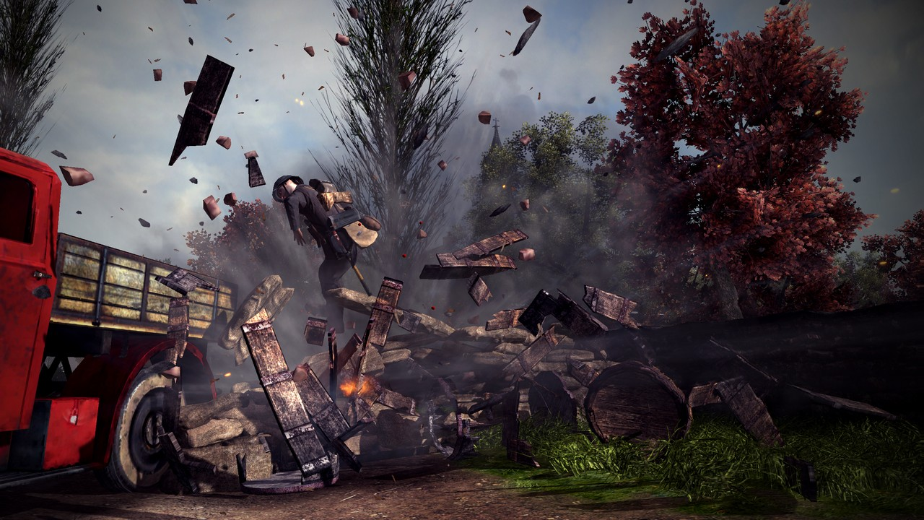

Slide 14
脚本系统
如果游戏策划人员对游戏情节经常修改的话：
同时占用了策划人员和程序人员，造成人员浪费；
不断编译游戏程序，造成效率低下。
现在的游戏引擎普遍提供一种在更高层次使用引擎的方法——通过编写脚本来使用引擎提供的功能
通过这种方式真正实现了具体技术细节和游戏逻辑的分离，游戏引擎负责游戏基本功能，而脚本负责通过调用游戏引擎的功能来实现游戏性。
Notes:
可以想象一下这样一个情景，游戏中有一个故事情节，主角到达某个地点，说了一句话，然后得到一个物品。游戏的内容在游戏测试过程中可能会不断调整，如果游戏策划人员觉得这段情节应该加以修改的话，问题就来了，我们需要重新打开游戏程序，然后由程序编写人员找到这段情节的控制代码，接着在策划人员的指导下完成游戏情节的修改。接下来，还需要重新编译整个游戏。这样造成了两方面的资源浪费：1、同时占用了策划人员和程序人员，造成人员浪费；2、不断编译游戏程序，造成效率低下。
现在的游戏引擎普遍提供一种在更高层次使用引擎的方法——通过编写脚本来使用引擎提供的功能。通过这种方式真正实现了具体技术细节和游戏逻辑的分离，游戏引擎负责游戏基本功能，而脚本负责通过调用游戏引擎的功能来实现游戏性。程序人员可以专心于游戏引擎的研发工作，具体的游戏内容控制交由脚本来完成，而脚本语言相对简单易学，游戏策划人员可以独立编写或者修改游戏的控制脚本。另外，游戏脚本相对于游戏引擎而言是外部的，这就意味着游戏脚本发生变化的话，并不需要修改游戏引擎，只需要重新启动游戏，就可以看到修改后的结果。
脚本的使用并不会非常困难，游戏的很多功能都可以利用脚本来完成。比如导航菜单、战斗控制、处理玩家的物品清单等。
游戏引擎所使用的脚本中有些是通用的脚本语言，即这种语言除了被应用于游戏开发之外，还应用于其他领域，甚至作为独立语言开发应用程序，比如《魔兽世界》用来自定义界面系统的Lua语言（如图 7是Lua语言的编辑器）。而有些游戏引擎研发了专有的脚本语言，比如Unreal引擎中使用的UScript脚本语言。

Slide 15
网络引擎
目前很多游戏引擎套件都包含了网络功能
支持成千上万玩家同时在线的游戏会面临很大的挑战，一般来说一台服务器可以处理的玩家数目是有限的
所以必须有多台游戏服务器共同合作，这就需要网络引擎来协调不同的服务器如何对游戏世界进行划分，如何将玩家分配到不同的服务器上
有些厂商专门开发用于网络游戏的中间件，这些中间件可以结合到其他游戏引擎当中。

